Slide 1

PEMROGRAMAN BERORIENTASI OBJEK
Variable, Tipe data dan Operator
Yuyun Umaidah, S.Kom., M.Kom
E-Mail umaidah1405@gmail.com
yuyun.umaidah@staff.unsika.ac.id

Slide 2
Variabel
Lokasi di dalam memori komputer yang digunakan untuk menyimpan suatu informasi (nilai)
Nilai variabel dapat diubah di pernyataan manapun di dalam program
Mendeklarasikan variabel: tipe namaVariabel1 [, namaVariabel2]
Contoh: int hasilKali; String namaSiswa, namaGuru, namaAdmin;

Slide 3
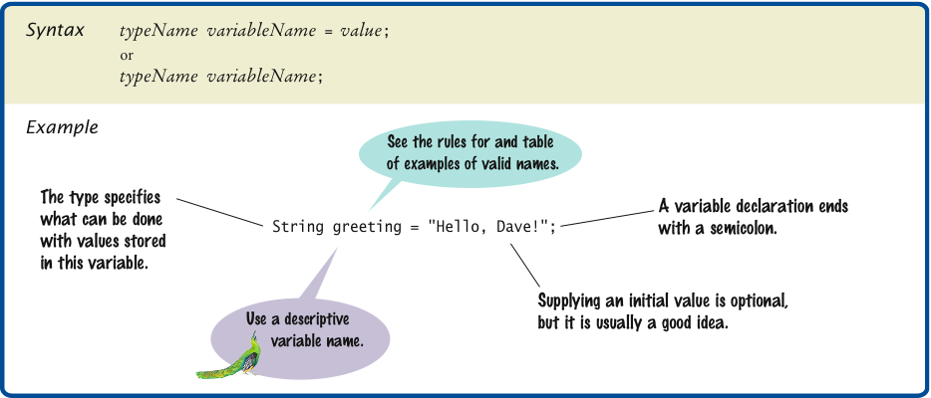
Deklarasi Variabel

Slide 4
Lingkup Variabel
Variabel dipanggil berdasarkan lingkupnya, dimulai dari blok yang paling kecil, kemudian blok di luar itu
Local Variable: digunakan di dalam method atau blok pernyataan yang lebih kecil dari itu
Parameter: variabel yg ada di dalam pernyataan (argument) method
Instance Variable: variabel yang memiliki nilai yang berbeda di setiap objek
Class Variable: variabel yang berlaku di suatu class dan seluruh instan dari class tersebut (objek). Ciri class variable adalah menggunakan keyword static

Slide 5
Bilangan.java BilanganBeraksi.java
public class Bilangan {
static int pencacah = 0;
int nilai;
public Bilangan(int nilai){
this.nilai = nilai;
pencacah++;
}
public void info(){
System.out.println("Nilai:“ + nilai);
System.out.println("Pencacah:“ + pencacah);
System.out.println("");
}
}
public class BilanganBeraksi{
public static void main(String[] args){
Bilangan b1 = new Bilangan(50);
b1.info();
Bilangan b2 = new Bilangan(15);
b2.info();
Bilangan b3 = new Bilangan(30);
b3.info();
}
}

Slide 6
Hasil Eksekusi: static vs non-static static non-static
Nilai:50
Pencacah:1
Nilai:15
Pencacah:2
Nilai:30
Pencacah:3
Nilai:50
Pencacah:1
Nilai:15
Pencacah:1
Nilai:30
Pencacah:1

Slide 7
Memberi Nilai Variabel
Menggunakan tanda sama dengan (=)
Kebiasaan yang baik untuk memberi nilai awal (initial value) pada local variabel (mencegah bug pada program)
Secara otomatis, Java akan memberi nilai awal pada instance variable
Contoh:
int hasilTambah = 0;
boolean status = false;

Slide 8
Memberi Nama Variabel
Gunakan lowercase untuk variabel yang terdiri dari satu kata atau kata pertama
Gunakan kapital untuk karakter pertama dari kata kedua, ketiga, dst
Contoh:
int hasil;
boolean statusMesinMobil;
Button openFile;

Slide 9
Modifier
Modifier adalah keyword yang diletakkan di depan class, interface, variable (field) atau method
Jenis Modifier:
Access Modifier:
Pengaturan pengaksesan dari variable dan method
Static Modifier:
Membuat method dan variable menjadi milik class, bukan object
Tidak perlu membuat object untuk penggunaan variable (field) dan method
Final Modifier:
Menyatakan bahwa sesuatu (class, method, variable) sudah final dan tidak adapat diubah

Slide 10
Access Modifier
Private: pengaksesan suatu instance variabel dan method hanya dapat dilakukan di dalam class ( tidak bisa dari dari luar class)
Tanpa Tanda: pengaksesan suatu instance variabel dan method dapat dilakukan di dalam kelas dan kelas lain dalam satu paket
Protected: pengaksesan suatu instance variabel dan method dapat dilakukan di dalam kelas, kelas lain dalam satu paket, dan sub class
Public: pengaksesan suatu instance variable dan method dapat dilakukan dari luar (sembarang) kelas

Slide 11
Access Modifier
Modifier | Dalam Class yang Sama | Dalam Package yang Sama | Dalam SubClass | Dalam Package Lain
private | ✓
tanpa tanda | ✓ | ✓
protected | ✓ | ✓ | ✓
public | ✓ | ✓ | ✓ | ✓

Slide 12
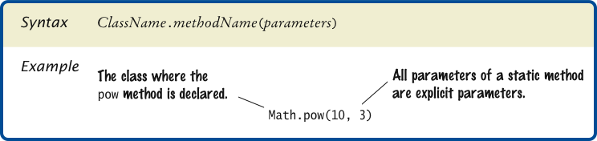
Static Modifier (Method)
Sama seperti static variabel, ketika method ditambahkan static modifier, maka method tersebut dikontrol oleh class, dan bukan oleh object lagi
Pemanggilan method dapat dilakukan tanpa membuat object
Static method biasanya digunakan pada method yang hanya melakukan perhitungan matematika

Slide 13
Tipe Data
Tipe Data Primitif
Tipe data yang merupakan kata kunci di Java (tertanam di compiler Java), sehingga pemrosesan jauh lebih cepat
Menggunakan huruf kecil (lowercase)
Contoh: int, double
Tipe Data Reference (Class)
Tipe data berupa class yang ada di library Java (java.lang)
Menggunakan huruf capital
Contoh: String, Integer, Double

Slide 14
Tipe Data Primitif
byte
short
int
long
float
double
char
boolean
Tipe Data Primitif:
Secara umum jenis tipe data:
bilangan bulat
pecahan
karakter
boolean
Tipe data hasil operasi matematika akan mengikuti tipe data dari operand

Slide 15
Tipe Data Primitif | Keterangan | Ukuran | Jangkauan
byte | Bilangan bulat | 8 bit | -128 → 127
short | Bilangan bulat | 16 bit | -32.768 → 32.767
int | Bilangan bulat | 32 bit | -2.147.483.648 → 2.147.483.647
long | Bilangan bulat | 64 bit | -9.223.372.036.854.775,808 → 9.223...807
float | Bilangan pecahan | 32 bit (presisi 6-7 bit) | -3.4E38 → 3.4E38
double | Bilangan pecahan | 64 bit (presisi 14-15 bit) | -1.7E308 → 1.7E308
char | Karakter (unicode) | 16 bit | \u0000 → \uffff
boolean | Logika (true/false)

Slide 16
Karakter.java
public class Karakter{
public static void main(String[] args){
char karakter1=88, karakter2='X', karakter3='Y';
System.out.println("Karakter 1: " + karakter1);
System.out.println("Karakter 2: " + karakter2);
System.out.println("Karakter 3: " + karakter3);
}
}

Slide 17
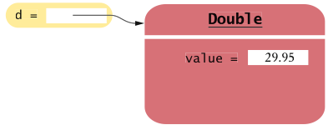
Wrapper Classes
Wrapper class adalah class-class yang digunakan untuk mendukung penyimpanan nilai dari suatu variabel yang dideklarasikan dengan tipe data primitif: Double d = new Double(29.95);

Slide 18
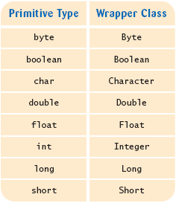
Wrapper Classes

Slide 19
Auto-boxing
Auto-boxing: konversi otomatis antara tipe data primitif dan wrapper classes yang sesuai: Double d = 29.95; //auto-boxing; same as //Double d = new Double(29.95); double x = d; //auto-unboxing; same as //double x = d.doubleValue();
Auto-boxing juga bekerja dalam ekspresi aritmatika: d = d + 1;
Artinya:
auto-unbox d ke double
tambahkan 1
auto-box hasilnya ke Double
Simpan reference ke object wrapper yang baru dibuat di d

Slide 20
Constant Variable (Konstanta)
Constant Variable digunakan apabila kita ingin membuat nilai sebuah variable tidak berubah (tetap)
Constant variable menggunakan keyword final di depan tipe data
Biasanya digabungkan dengan keyword static bila dideklarasikan pada class
Nama constant variable biasanya menggunakan kapital
Contoh:
final float PI = 3.141592; static final boolean DEBUG = false;

Slide 21
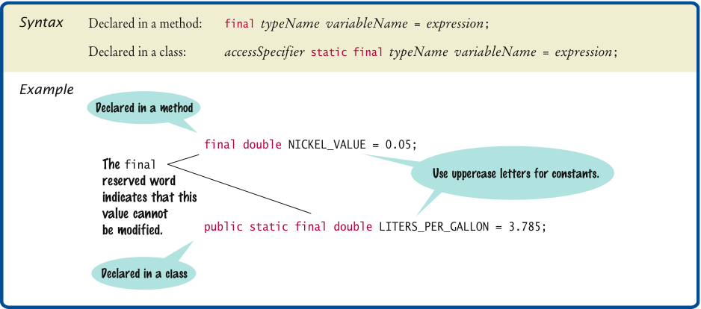
Constant Variable (Konstanta)

Slide 22
Literal
Semua informasi (bilangan, karakter, string, boolean ) yang merepresentasikan suatu nilai
Literal Bilangan (bulat dan pecahan):
int tahun = 2008; long nilai = 4L
double myScore = 2.25; float piValue = 3.1415927F;
double x = 12e22; double y = 19E-95;
Literal Boolean (true dan false):
boolean pilihan = true;
Literal String:
String quitMsg = “Yakin Ingin Keluar?”;
Literal Karakter (unicode)

Slide 23
Character Escape
Escape | Meaning
\n | New line
\t | Tab
\b | Backspace
\r | Carriage return
\f | Formfeed
\\ | Backslash
\' | Single quotation mark
\" | Double quotation mark
\d | Octal
\xd | Hexadecimal
\ud | Unicode character

Slide 24
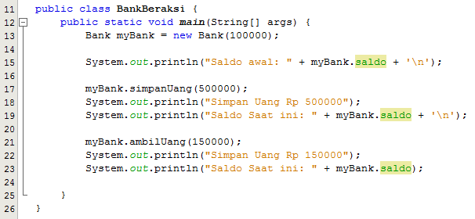
Character Escape

Slide 25
Pengarah Tipe (Type-Casting)
Pengarah Tipe (Type-Casting)
Contoh:
double i = 10.56;
int paksa = (int) i;
Hasil → paksa = 10
Casting tanpa menghilangkan nilai:
Tipe Sumber | Tipe Tujuan
byte | short, char, int, long, float, double
short | int, long, float, double
char | int, long, float, double
int | long, float, double
long | float, double
float | double

Slide 26
Pembulatan (Math.round())
Math.round() mengkonversi bilangan pecahan ke bilangan bulat terdekat
Contoh:
int rounded = Math.round(balance);
// if balance is 13.75, then rounded is set to 14

Slide 27
LuasSegitiga.java
public class LuasSegitiga {
public static void main(String[] args) {
int alas= 17;
int tinggi = 11;
double luas = (double) (alas*tinggi)/2;
System.out.println("Luas Segitiga : " + luas);
}
}

Slide 28
Operator
Operator adalah simbol dan karakter khusus (matematika) yang digunakan dalam suatu ekspresi
Contoh:
int x = 3;
int y = x;
int z = x * y;
boolean status = true;

Slide 29
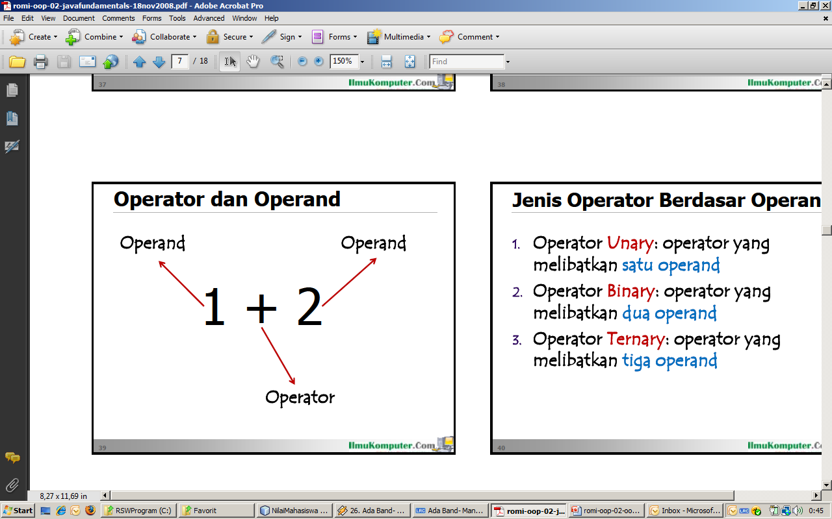

Slide 30
Jenis Operator Berdasar Operand
Operator Unary: operator yang melibatkan satu operand
Operator Binary: operator yang melibatkan dua operand
Operator Ternary: operator yang melibatkan tiga operand

Slide 31
Jenis Operator
Operator Aritmatika
Operator Penugasan
Operator Penggabungan
Operator Increment dan Decrement
Operator Bit
Operator Pembanding
Operator Logika

Slide 32
Operator Aritmatika
Operator | Meaning | Example
+ | Addition | 3 + 4
- | Subtraction | 5 - 7
* | Multiplication | 5 * 5
/ | Division | 14 / 7
% | Modulus | 20 % 7
Hasil operasi matematika akan mengikuti tipe data operand
Operand bertipe int akan menghasilkan int

Slide 33
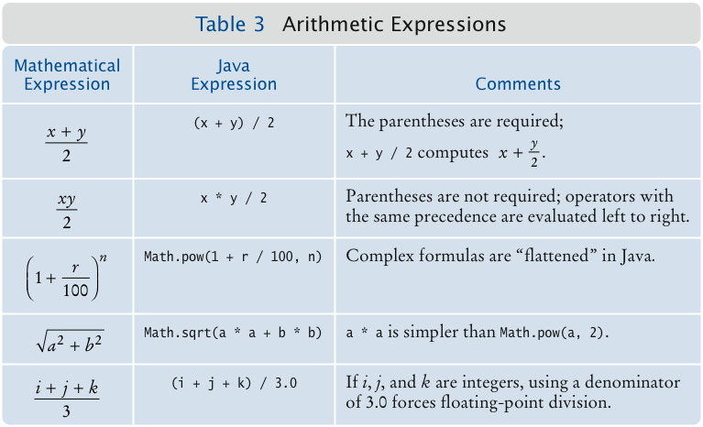
Ekspresi Aritmatika

Slide 34
Class Math dan Methodnya
Function | Returns
Math.sqrt(x) | square root
Math.pow(x, y) | power x^{y}
Math.exp(x) | e^{x}
Math.log(x) | natural log
Math.sin(x), Math.cos(x), Math.tan(x) | sine, cosine, tangent (x in radians)
Math.round(x) | closest integer to x
Math.min(x, y), Math.max(x, y) | minimum, maximum

Slide 35
Operator Penugasan
Operator penugasan berguna untuk memberi nilai ke suatu variabel
Operator penugasan menggunakan tanda sama dengan ( = )
Operator penugasan digabungkan dengan operator aritmatika membentuk operator penugasan gabungan (compound assignment)

Slide 36
Operator Penugasan Gabungan
Expression | Meaning
x += y | x = x + y
x -= y | x = x - y
x *= y | x = x * y
x /= y | x = x / y

Slide 37
Operator Penggabungan
Operator + dapat digunakan untuk penggabungan String dan String maupun String dan Bilangan
Contoh:
System.out.println(“Saya adalah” + “Mahasiswa”);
int mahasiswa = 30;
System.out.println(“Jumlah Mahasiswa” + mahasiswa);

Slide 38
Increment dan Decrement
Increment: menambahkan 1 ke nilai variabel (operator = ++, prefix atau postfix)
int x=5; int x=5;
y = x++; y = ++x;
(nilai saat ini : y = 5, x=6) (nilai saat ini: y = 6, x=6)
Decrement: mengurangkan 1 ke nilai variabel (operator = --)
int x=5; int x=5;
y = x--; y = --x;
(nilai saat ini: y = 5, x=4) (nilai saat ini: y = 4, x=4)

Slide 39
Latihan: Tampilkan Nilai x, y dan z
Penambahan.java
int x, y, z;
x = 42;
y = x++;
//tampilkan x, y saat ini
z = ++x;
//tampilkan x, z saat ini
Pengurangan.java
int x, y, z;
x = 42;
y = x--;
//tampilkan x, y saat ini
z = --x;
//tampilkan x, z saat ini

Slide 40
Latihan: Tampilkan Nilai x, y,w dan z
Penambahan2.java
int w, x, y, z;
x = 5; w =5 ;
y = 8 - x++;
z = 8 - ++w;
Pengurangan2.java
int w,x, y, z;
x = 5; w =5 ;
y = 8 – x--;
z = 8 - --w;

Slide 41
Operator Bit
& | operasi AND untuk bit
| | operasi OR untuk bit
^ | operasi Ex OR untuk bit
~ | operasi NOT untuk bit
<< | geser kiri (geser 1 bit = *2)
>> | geser kanan (geser 1 bit = /2)
>>> | geser kanan tak bertanda

Slide 42
Latihan: Program Kali dan Bagi 2
Buat program yang menghitung perkalian (*) dan pembagian (/) dengan bilangan dua (2) tanpa operator matematika
Catatan = x >> n = x/2n

Slide 43
Operator Pembanding (Relasional)
Operator | Meaning | Example
== | Equal | x == 3
!= | Not equal | x != 3
< | Less than | x < 3
> | Greater than | x > 3
<= | Less than or equal to | x <= 3
>= | Greater than or equal to | x >= 3
Operator pembanding menggunakan ekspresi dengan nilai balik boolean (true or false)

Slide 44
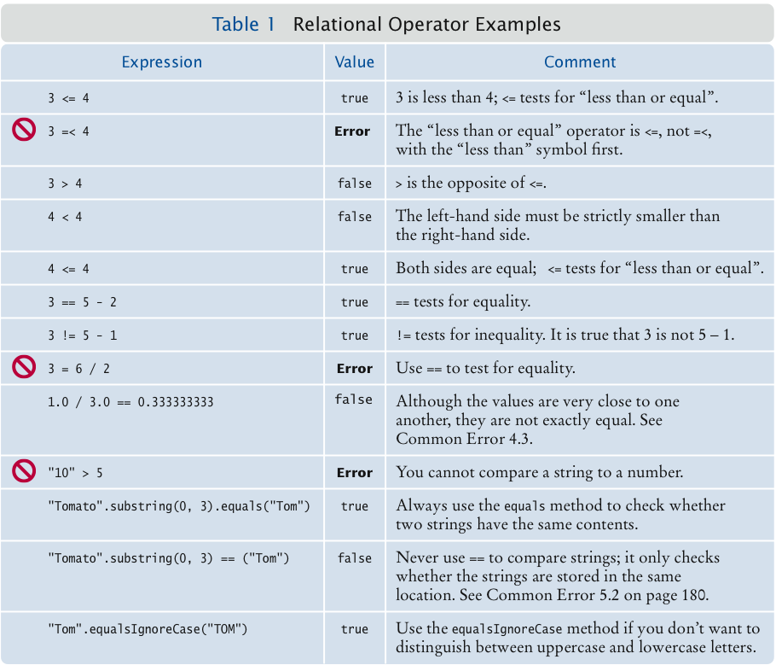
Contoh Operator Pembanding

Slide 45
Membandingkan Bilangan Bulat
The == denotes equality testing:
a = 5; // Assign 5 to a
if (a == 5) ... // Test whether a equals 5
Relational operators have lower precedence than arithmetic operators:
amount + fee <= balance

Slide 46
Latihan: Tampilkan hasilBanding1 dan 2
Pembanding.java
int age = 36;
boolean hasilBanding1 = age < 25;
boolean hasilBanding2 = age != 26;
//Tampilkan hasilBanding1 dan hasilBanding2

Slide 47
Membandingkan Bilangan Pecahan
Untuk menghindari error roundoff, jangan menggunakan == untuk membandingkan bilangan pecahan
Untuk membandingkan bilangan pecahan dengan nilai yang dekat, gunakan: |x - y| ≤ ε
final double EPSILON = 1E-14;
if (Math.abs(x - y) <= EPSILON)
// x is approximately equal to y
ε is a small number such as 10-14

Slide 48
Membandingkan String
Untuk membandingkan dua string, gunakan method equals:
if (string1.equals(string2)) //Don’t use == for strings!
if (string1 == string2) // Not useful
== membandingkan identitas
equals() membandingkan kesamaan content
Untuk membandingkan secara Case insensitive:
if (string1.equalsIgnoreCase(string2))

Slide 49
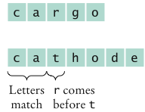
Membandingkan String
string1.compareTo(string2) < 0 mengandung arti: string1 comes before string2 in the dictionary
string1.compareTo(string2) > 0 mengandung arti: string1 comes after string2
string1.compareTo(string2) == 0 mengandung arti: string1 equals string2
"car" comes before "cargo"
All uppercase letters come before lowercase:
"Hello" comes before "car"

Slide 50
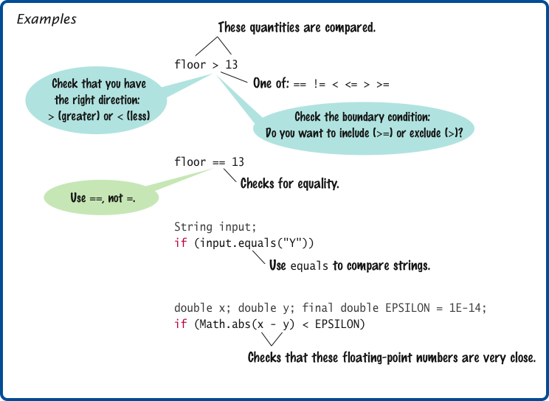
Rangkuman Operator Pembanding

Slide 51
Operator Logika
&& operasi logika AND
| | operasi logika OR
! operasi logika NOT
Operator logika menggunakan ekspresi dengan nilai balik Boolean (true or false)

Slide 52
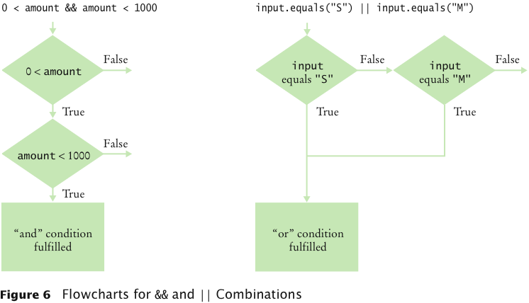
Contoh Penggunaan && dan ||

Slide 53
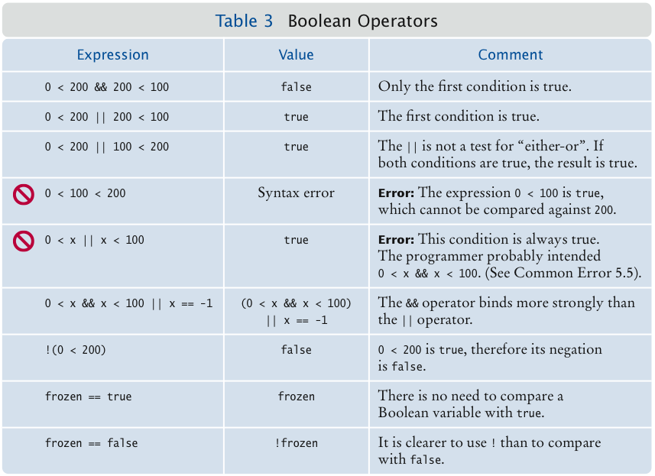
Contoh Penggunaan Operator Logika

Slide 54
Terima kasih

